Slide 1
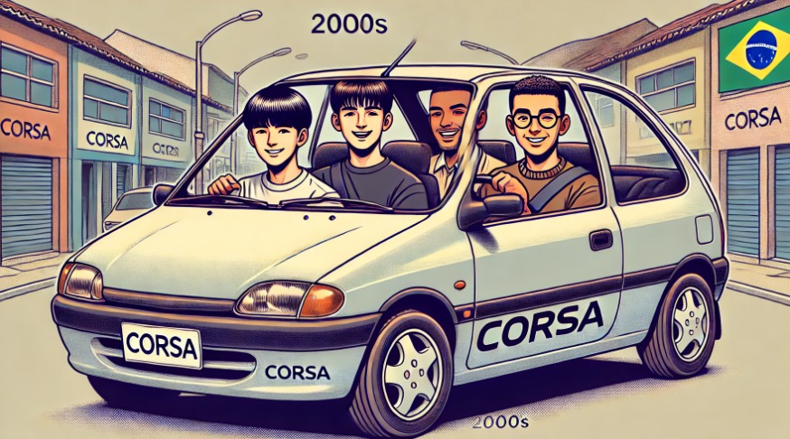
Bemobi - CorsasAI
Farol de Churn
Integrantes:
Carlos Humberto Martins Júnior
Lucas Gabriel Theodoro Araújo Paulo Henrique Alves Santos Pedro Henrique Pires França

Slide 2


Você conhece o Churn?
O churn é a perda de clientes ao longo do tempo. Com a crescente competição no mercado, as empresas precisam reter seus clientes para garantir crescimento e sustentabilidade.
Com o aumento das "bets de aposta", por exemplo, todas as áreas da indústria estão sendo afetadas negativamente, pois essas apostas atraem clientes com ofertas tentadoras, o que leva a uma migração de capital e impacta a retenção de clientes.

Slide 3


Farol de Churn
O Farol é uma luz que auxilia os marinheiros a não se perderem, nossa aplicação pretende ser um auxílio para que nossos clientes não percam seus usuários.
Para isso utilizaremos um modelo com base em um Semáforo de Churn, onde os usuários podem receber uma das seguintes classificações: baixo, médio e alto risco.
Essa análise também irá nos ajudar a escolher a melhor tratativa em caso de inadimplência.

Slide 4
Peso | Variáveis
10 | Número de dias para o fim contrato
5 | Média de dias de atraso referente a todas as faturas
10 | Preço Acima do mercado
5 | Pendências em reincidência
10 | Contratos Cancelados
5 | Downgrade
5 | * Análise de sentimento *
10 | Cobranças indevidas
5 | Problemas na cobranças
5 | Tipo de cobrança digital

Slide 5
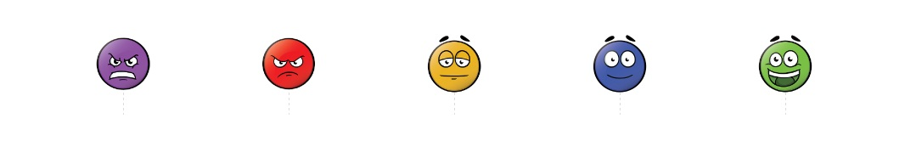
Análise de Sentimentos
Avaliar o sentimento dos clientes com base em reclamações e feedbacks registrados no Reclame Aqui, utilizando uma escala de pesos para mensurar a satisfação. Esses dados Podem ser facilmente obtidos por um RPA (Web Scraping).
As reclamações são classificadas em cinco categorias, cada uma com um peso atribuído para refletir o grau de satisfação ou insatisfação do cliente:
Peso 5: Muito ruim (alta insatisfação)
Peso 4: Ruim (insatisfação moderada)
Peso 3: Neutro (satisfação equilibrada)
Peso 1: Bom (moderada satisfação)
Peso 0: Muito bom (alta satisfação)

Slide 6
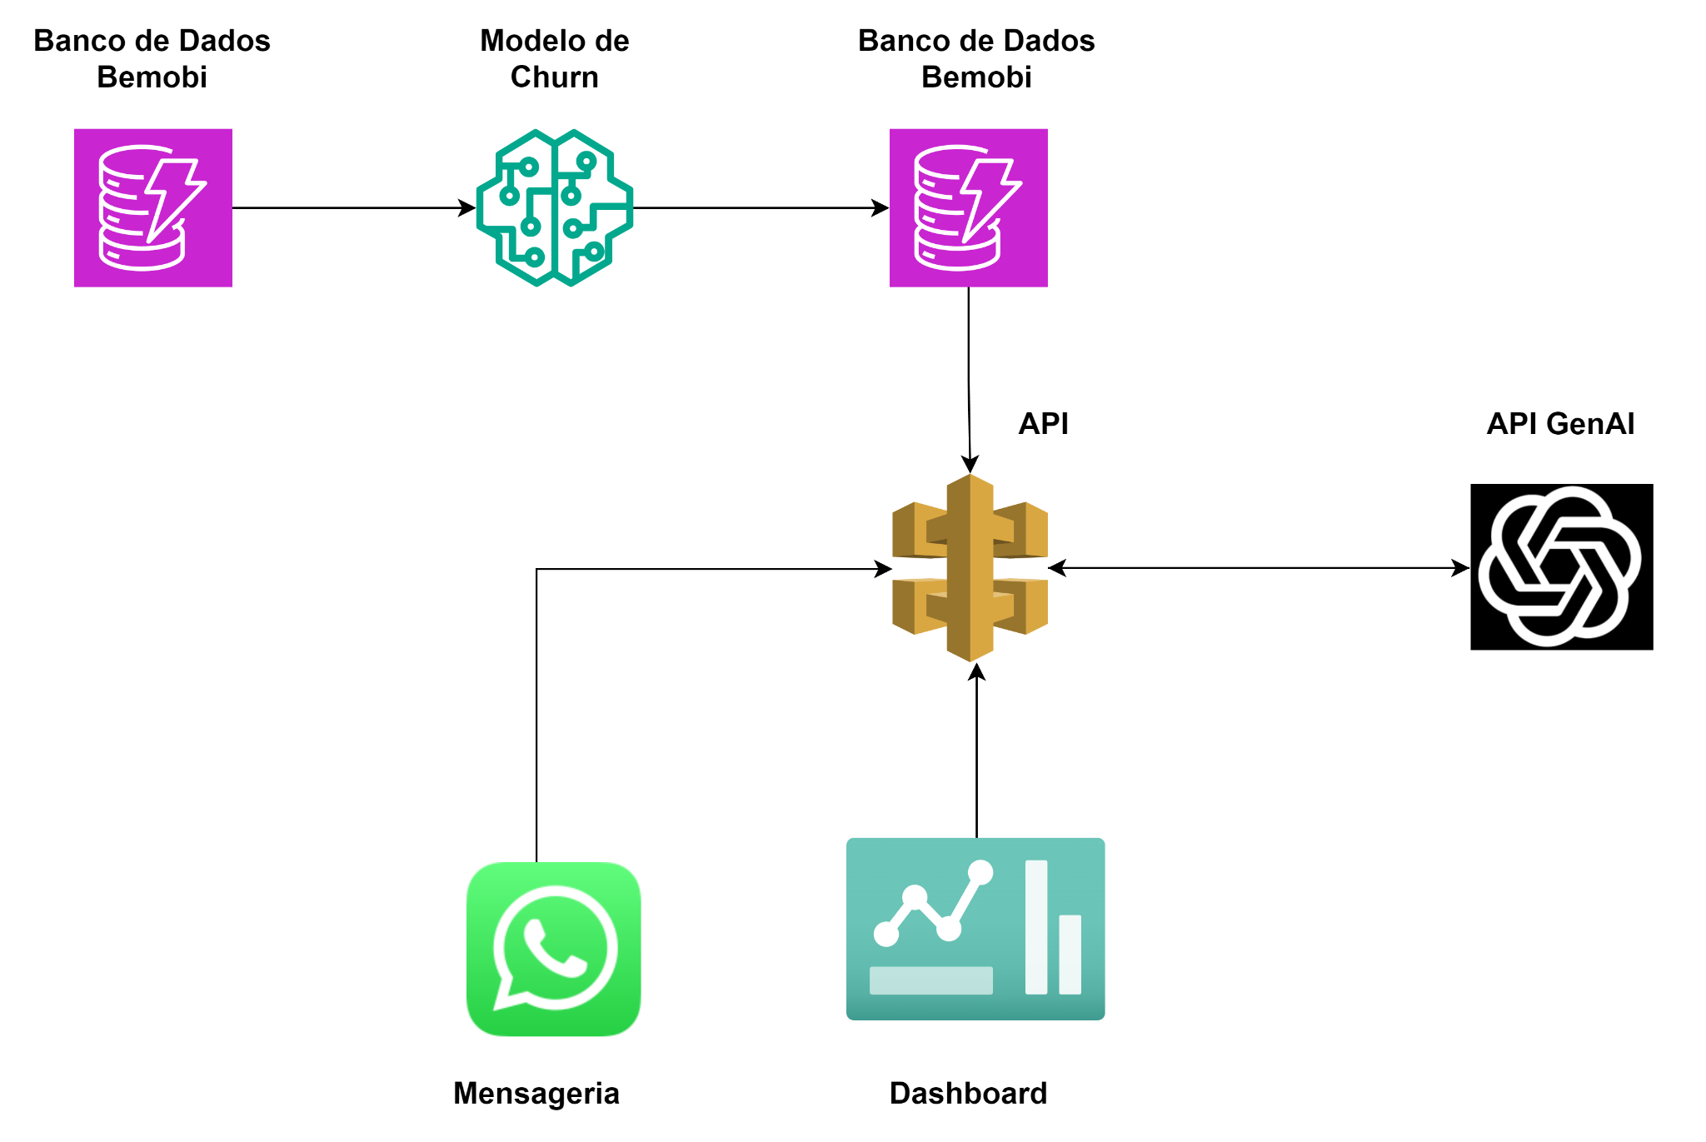
Arquitetura

Slide 7
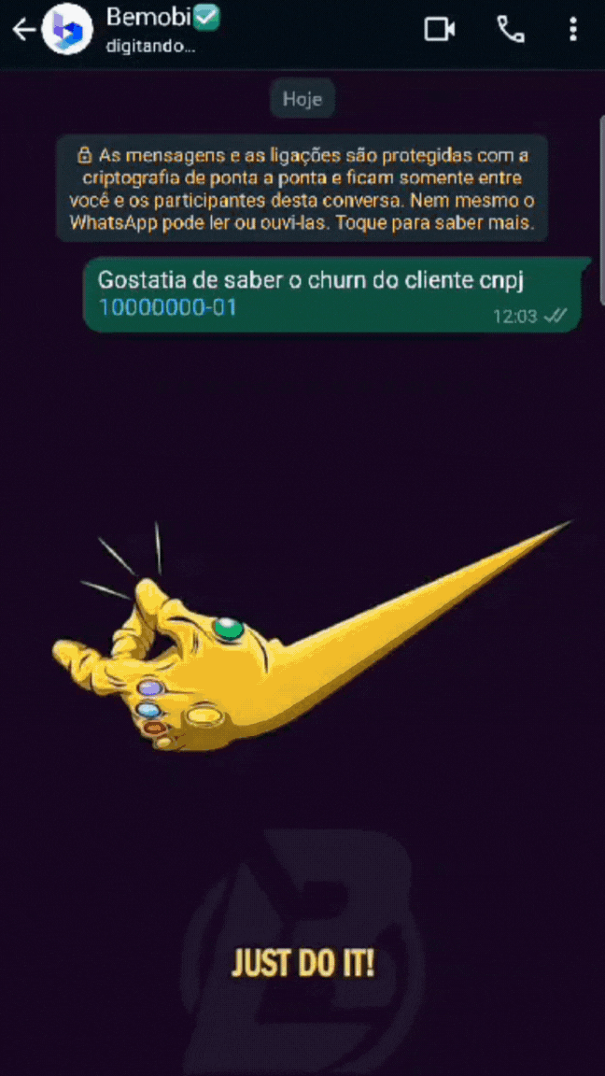
Consulta B2B
Os clientes B2B tem acesso a uma API a qual expõe os dados analisados usuário a usuário, tais como distribuição dos riscos, faturamento por risco, faturamento e montante a ser faturado.
Um arquivo poderá ser exportado contendo os dados analisados e a saída do modelo de nosso Farol de Churn

Slide 8
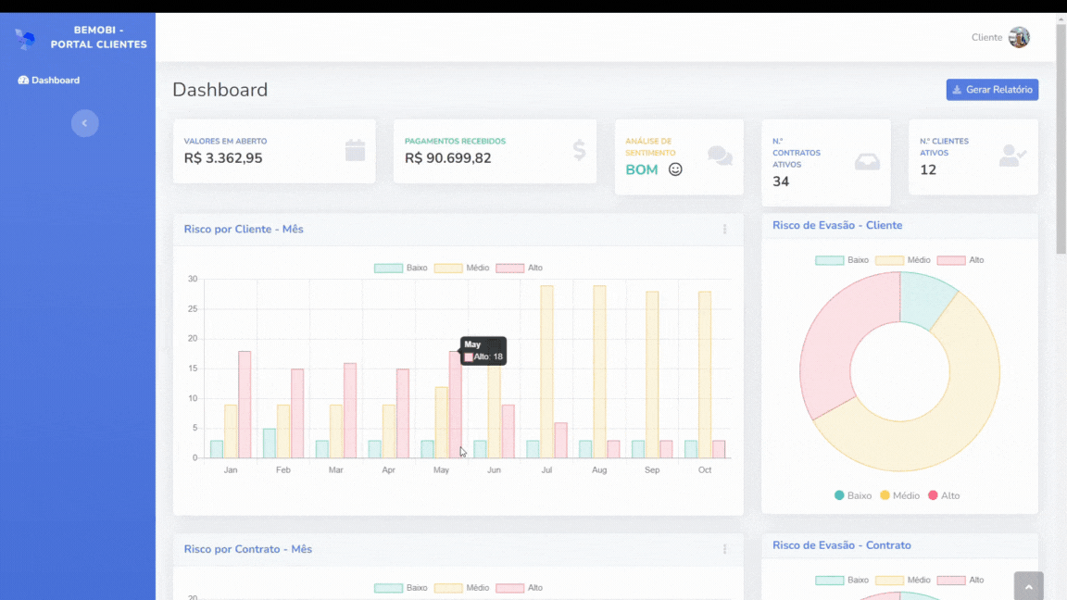
Dashboard

Slide 9
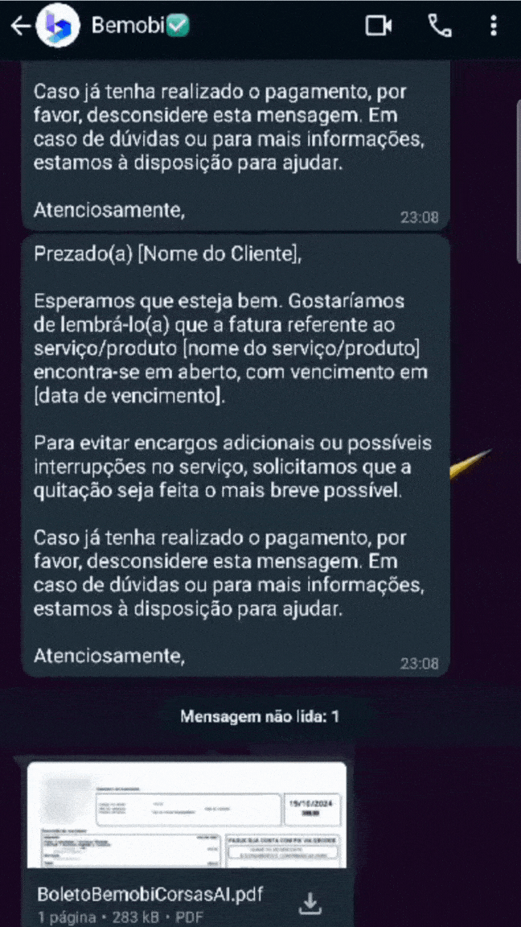
Consulta B2C
Para os usuários do B2C terão acesso a um chatbot equipado com uma GenAI.
Utilizando GenAI poderemos conversar com os usuários e entender qual auxilio ele necessita, gerar boleto ou solicitar um atendente humano caso necessário. Sempre oferecendo tratamento diferenciado para cada perfil de cliente.
Além disso nosso chatBot poderá realizar tratativas para problemas no faturamento.

Slide 10
Consulta B2C
Caso aconteça um problema ou um atraso no faturamento de um bom pagador, poderá ser proposto a quitação sem acréscimos via pix.

Slide 11
Consulta B2C
Para os maus pagadores que não possuem faturamento automático um aviso será enviado com 10 dias de antecedência.
De modo similar caso a dívida ainda esteja aberta no dia de seu vencimento mais uma aviso será disparado.

Slide 12
Consulta B2C
Caso o cliente seja um mal pagador contumaz e com risco de evasão o sistema também poderá sugerir uma renegociação com a prestadora e/ou a contratação de uma forma automática de pagamento.

Slide 13








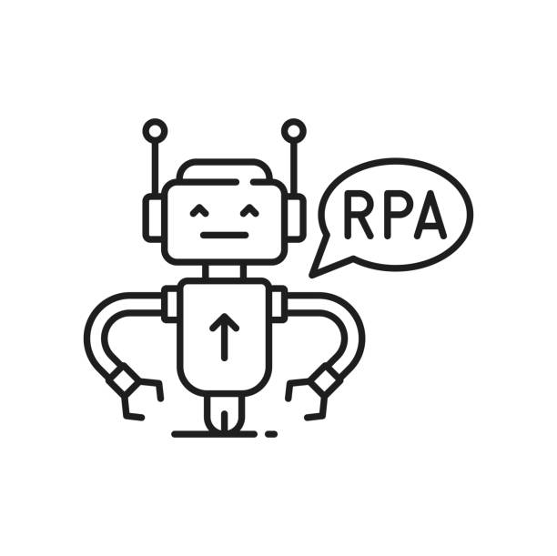


GenAI - 1 milhão de mensagens
R$ 1.200
API (AWS) - 5 Milhões de Requisições
R$ 110
Mensageria - 1 milhão de mensagens
R$ 3.000
R$ 20.010, 00
Hospedagem
R$ 2.000
Engenheiro de dados R$ 6.000
Banco de dados
R$ 200
RPA
R$ 2.500
Cientista de dados
R$ 5.000

Slide 14
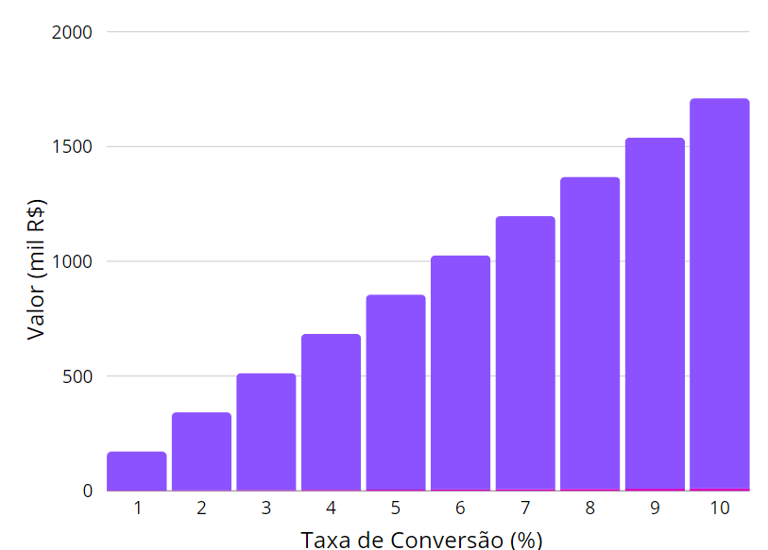
Ganhos
Até R$ 1.700.000,00
5 milhões clientes.
4 % alto risco.
200.000 pessoas churn alto.
R$ 85,00 por pagamento.
Perde-se R$ 17.000.000,00 mensalmente.

Slide 15




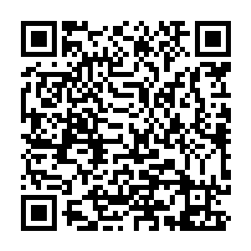
Time - CorsasAI
Carlos Humberto Martins Júnior
Lucas Gabriel Theodoro Araújo
Paulo Henrique Alves Santos
Pedro Henrique Pires França
TESTE NOSSA APLICAÇÃO PELO QR CODE

